Slide 1
Nakama 2 Chapter 11

Slide 2
第１１課 就職相談 Talking about Employment

Slide 3
新しい言葉

Slide 4
就職相談 しゅうしょくそうだん
プリンストン大学で、たいてい何年生の時に仕事をさがしますか。
どうやって(how)仕事をさがしますか。
会社に応募(おうぼapply)する時、何が必要(ひつようnecessary)ですか。
インターンシップをしたことがありますか。
どうやって(how)インターンシップをさがしますか。
仕事に応募する時、面接(めんせつinterview)がありますか。
面接でどんなことを話しますか。

Slide 5
新しい言葉

Slide 6
A.そんけい語とけんじょう語
そんけい語, or honorific expressions are used for actions performed by a social superior.
けんじょう語, or humble expressions are used for actions performed by you or a member of your in-group when these actions affect or are related to a social superior.

Slide 7
Regular form | Honorific verbs
行く | （先生が）いらっしゃる/おいでになる
来る | （先生が）いらっしゃる/おいでになる
いる | （先生が）いらっしゃる/おいでになる
する | （先生が）なさる
見る | （先生が）ごらんになる
言う | （先生が）おっしゃる
知っている | （先生が）ご存知（ぞんじ）だ
食べる | めし上がる
飲む | めし上がる
寝る | お休みになる
先生だ | 先生でいらっしゃる

Slide 8
Regular form | Humble verbs
行く | （先生の家に）まいる
来る | （先生の家に）まいる
いる | （私は家に）おる
する | （私が）いたす
見る | （先生のえを）拝見（はいけん）する
言う | 申（もう）す/申し上げる
知っている | （先生を）存（ぞん）じておる
食べる | いただく
飲む | いただく
会う | （先生に）お目にかかる
聞く | （先生に）うかがう
たずねる | （先生の家に）うかがう
思う | 存（ぞん）じる

Slide 9
そんけい語かけんじょう語を使って下さい。
鈴木(すずき)先生はおすしを食べました。石田先生はビールを飲みました。
山田先生はこの映画をもう見ましたか。
木むら先生は来年オーストラリアに行きます。
川上先生はゴルフをします。
山下先生、先生は日本語の先生ですか。
私は中山と言います。
昨日、先生の家でビールを飲んで、おいしい料理を 食べました。
明日、大学で田中先生に会います。
山田先生に聞いてみます。
先週先生の絵を美術館(びじゅつかん)で見ました。
めしあがりました
めしあがりました
ごらんになりましたか
いらっしゃいます
なさいます
でいらっしゃいますか
もうします
いただいて
いただきました
お目にかかります
うかがってみます
はいけんしました

Slide 10
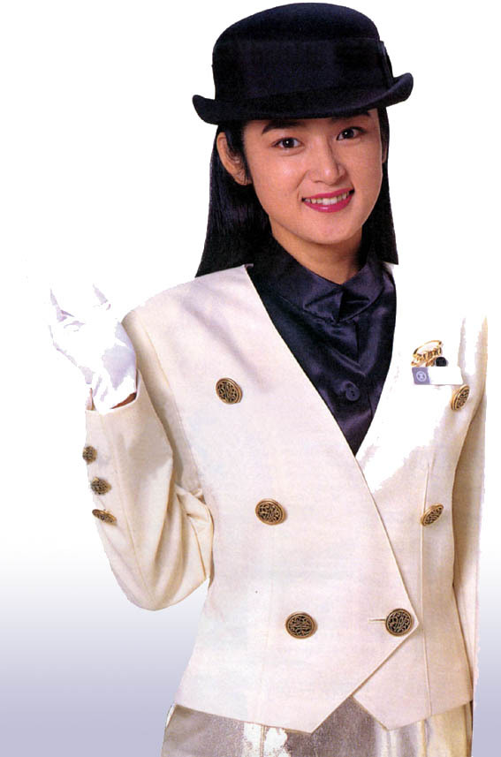
B.ていねい語
Polite expressions are used in formal situations.
The speaker uses the polite expression, with which the speaker indirectly shows his/her respect to the social superior.

Slide 11
Regular expression | Polite expression
（ここ）だ | （ここ）でござる（ございます）
（２階に）いる/ある | （２階に）ござる（ございます）
いい | よろしい
～さん | ～様（さま）
そっち/その人/あっち/あの人． | そちら/あちら
すし、客、やさしい、きれい | お+word おすし、お客、おやさしい、おきれい
病気、親切、立派 | ご+word ご病気、ご親切、ご立派

Slide 12
B.ていねい語
Not all adjectives and nouns take polite expressions.
No polite expression: 大きい、多い、黄色い、新しい、四角い、すてきな、だめな、大丈夫な、大好きな、春夏秋冬、研究室
Some words are always used with the particle お or ご.
おたく、おなか、ごはん、ご主人、お茶

Slide 13
ていねい語で言ってください。
電話は、かいだんの下にあります。
婦人服(ふじんふく)売り場は３階(かい)です。
先生の子供はとても元気でいらっしゃるそうです。
今日は休みです。
気分が悪いそうです。
先生の家族は何人家族でいらっしゃいますか。
駅の前に交番があります。
小さくてもいいですか。
そっちは博物館(はくぶつかん)で、あっちは図書館です。
お電話
ございます
でございます
お子さん
お休み
ご気分がお悪いそうです
ご家族
ございます
よろしい
そちら
あちら
でございます

Slide 14
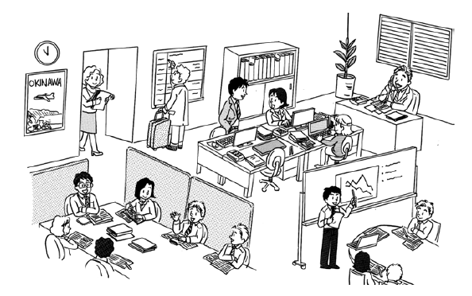
C.就職活動と会社で使う言葉

Slide 15
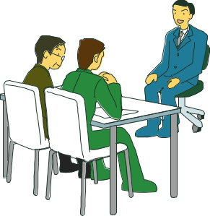
会社に就職するために
広告(こうこく)で会社の情報(じょうほう)をさがす。
会社にエントリーする。
会社の説明会に行く。
会社に応募(おうぼ)する。
履歴書(りれきしょ)を出す。
推薦状(すいせんじょう)を送る。
筆記(ひっき)試験を受ける。
面接(めんせつ)試験を受ける。
会社が結果(けっか)を知らせる。

Slide 16
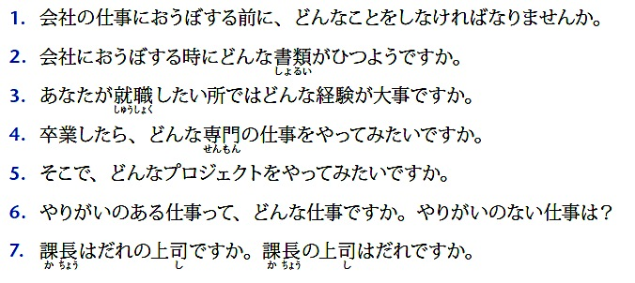
P484 Activity 9

Slide 17
ダイアローグ

Slide 18
はじめに
どんな仕事をしたことがありますか。
仕事をさがす時、会社に何を送りますか。
仕事をさがす時、だれかに相談しますか。どんなものを見たり読んだりしますか。
大学を卒業したら、どんな仕事をしたいですか。

Slide 19
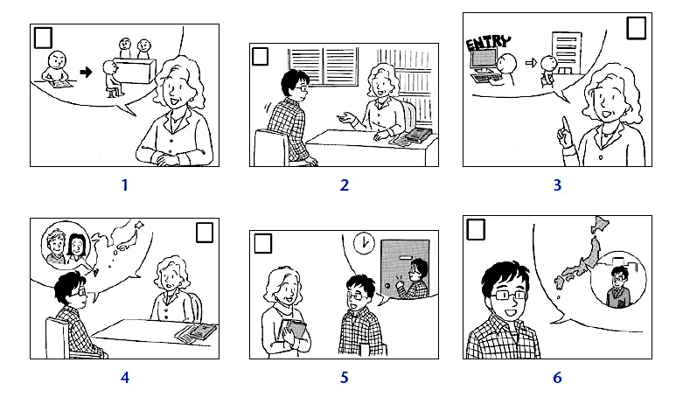
リーさんの相談
4
5
2
6
3
1

Slide 20
分かりましたか
本山先生はいつリーさんに会うのですか。どうして今日はだめなのですか。
日本では仕事をさがす時、どうしますか。
エントリーというのは何ですか。
すいせんじょうは、いりますか。
リーさんのご両親はリーさんが日本で就職することについてどう思っていますか。

Slide 21
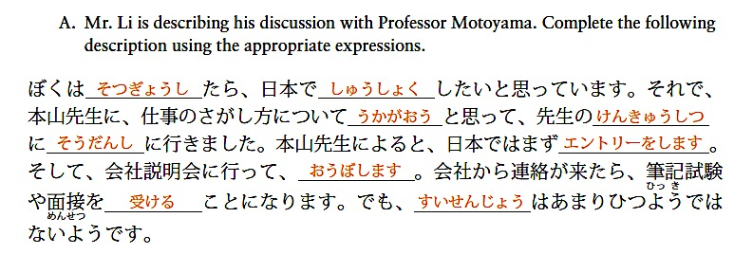
分かりましたか

Slide 22
日本の文化

Slide 23
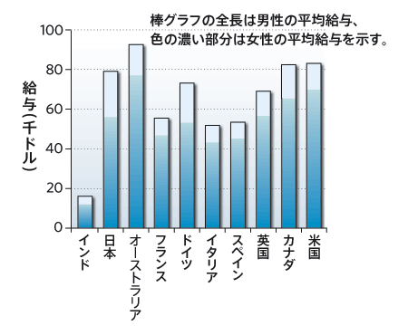
Employment trends

Slide 24
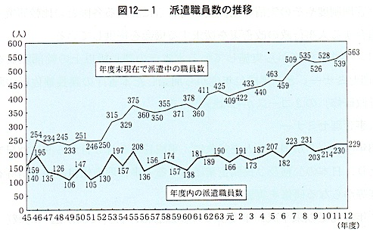
Lifetime employment vs. temporary workers
終身雇用(しゅうしんこよう)というのは何ですか。
派遣社員(はけんしゃいん)というのはどんな社員ですか。

Slide 25
Japanese female workers
486ページ
日本の女の人は仕事をする時、どんな問題があるか言って下さい。

Slide 26
外国人の就職(しゅうしょく)
489ページ
外国人が日本で就職する時に、どんな能力(のうりょくability)があった方がいいのですか。

Slide 27
文法１
Using honorific expressions to show respect

Slide 28
Regular form | Honorific verbs
行く
来る
いる
する
見る
言う
知っている
食べる
飲む
寝る
先生だ
いらっしゃる/おいでになる
なさる
ごらんになる
おっしゃる
ご存知（ぞんじ）だ
めし上がる
お休みになる
先生でいらっしゃる

Slide 29
そんけい語の作り方
１. Irregular honorific verbs
２. Regular verbs
お + Verb stem + になる
お書きになる、お読みになる、お帰りになる
３. Verbal nouns (〜する）
お／ご + verb noun + なさる
お電話なさる、お仕事なさる、お返事orご返事なさる、お食事なさる、お料理なさる／お勉強なさる／おせんたくなさる／おそうじなさる／おさんぽなさる
ご説明なさる、ご出張なさる、ご相談なさる、ご結婚なさる
スポーツをなさる、ゴルフをなさる
４．～れる・られる(not introduced in this textbook)

Slide 30
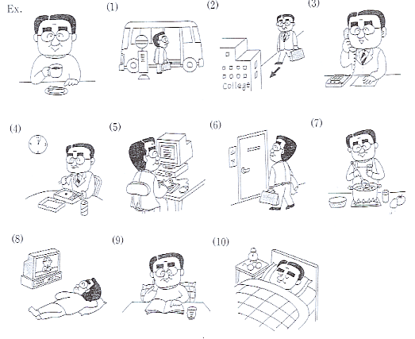
先生は．．．．

Slide 32
色々なそんけい語

Slide 33
そんけい語＋ている ・てくれる
When a verb is combined with an auxiliary verb such as 〜ている or 〜てくれる, you need to change only the auxiliary verb to its honorific form.
読んでいる →
している →
貸してくれる →
起こしてくれる →
読んでいらっしゃる
していらっしゃる
貸して下さる
起こして下さる

Slide 34
そんけい語＋ている
There are some exceptions to this rule for 〜ている.
行っている／来ている →
言っている →
食べている／飲んでいる →
寝ている →
着ている →
おいでだ／いらっしゃっている
おっしゃっている
めし上がっている
食べていらっしゃる
飲んでいらっしゃる
お休みだ(お休みになっている)
おめしだ(おめしになっている)

Slide 35
そんけい語＋ている
For some verbs, you can use お + verb stem + だ instead of 〜ていらっしゃる
書いている →
待っている →
お書きだ／書いていらっしゃる
お待ちだ／待っていらっしゃる

Slide 36
「お客さまは〜」に変えなさい。
Ex. 本を読んでいます。
→お客さまは本を読んでいらっしゃいます。
毎日ジョギングをしています。
絵を見ています。
会議室(かいぎしつ)に来ています。
書類(しょるい)を書いています。
ロビーで待っています。
コーヒーを飲んでいます。
部屋で寝ています。
テープを聞いています。
いらっしゃいます
見ていらっしゃいます／ごらんになっています
いらっしゃっています／来ていらっしゃいます
お書きです／書いていらっしゃいます
お待ちです／待っていらっしゃいます
めしあがっています／飲んでいらっしゃいます
お休みです
聞いていらっしゃいます

Slide 37
そんけい語のリクエスト
Regular verbs → お + verb stem + 下さい
ここで待って下さい。→
Verbal nouns → お／ご + verbal noun + 下さい
プロジェクトについて説明して下さい。
→
You may make the request even politer by adding 下さいませんか or いただけませんか:
待つ ⇒
ここでお待ち下さい。
プロジェクトについてご説明下さい。
お待ち下さいませんか。
お待ちいただけませんか。

Slide 38
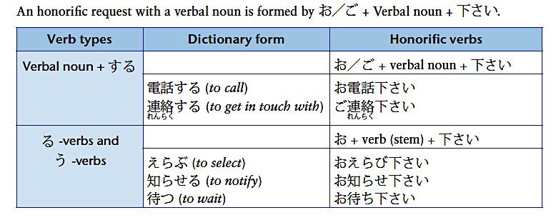
そんけい語のリクエスト

Slide 39
そんけい語のリクエスト
An honorific request using irregular honorific verbs ending with 〜になる can be formed by replacing 〜になる with 下さい。
行く／来る／いる →
リクエスト：
見る →
リクエスト：
寝る →
リクエスト：
着る → おめしになる
リクエスト：
おいでになる
おいで下さい
ごらんになる
ごらん下さい
お休みになる
お休み下さい
おめし下さい

Slide 40
そんけい語のリクエスト
Honorific requests made from other irregular honorific verbs are formed by using て下さい。
行く／来る／いる →
リクエスト：
する →
リクエスト：
言う →
リクエスト：
食べる／飲む →
リクエスト：
いらっしゃる
いらっしゃって下さい
なさる
なさって下さい
おっしゃる
おっしゃって下さい
めし上がる
めし上がって下さい／おめし上がり下さい

Slide 41
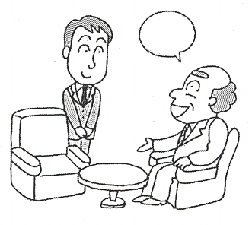
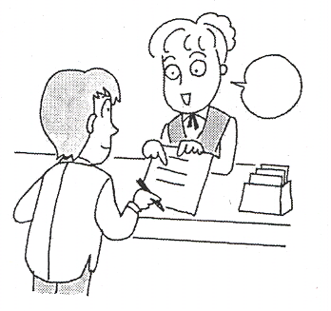
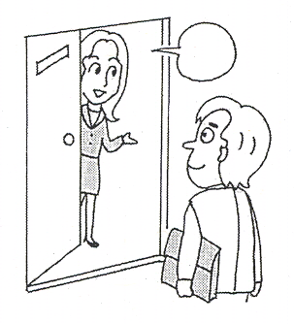
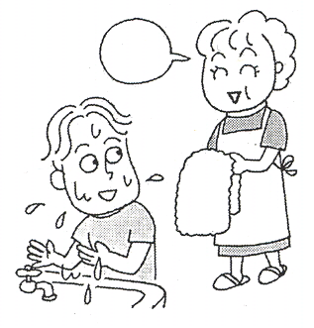
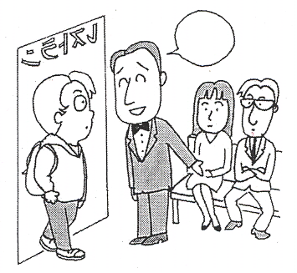
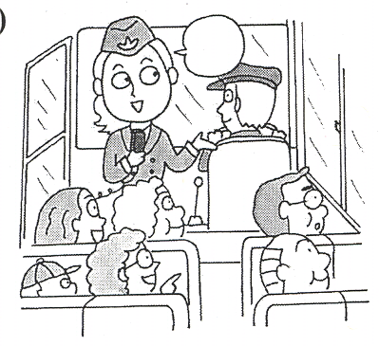
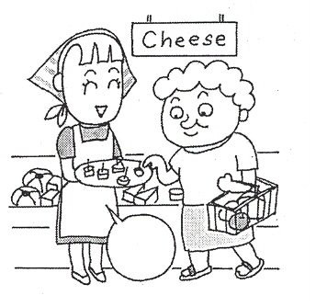
ていねいなリクエスト：お(ご)V-stem下さい

Slide 42
The Honorific forms of adjectives
れい）社長のおくさまはおきれいな方ですね。
Honorific adjectives are made by adding the prefix お to the adjectives.
Some な-adjectives such as立派take the prefix ご(ご立派).
課長はゴルフがお上手です。
社長はむすめさんが結婚なさったので、おさびしそうです。
まきの先生はいつもお元気です。
Exceptions: Xおおもしろい Xお大きい xご有名
お忙しい、おきれい、おさびしい、お元気、お上手、
ごりっぱ、ご病気

Slide 43
けい語を使って文を作りましょう。
先生は病気なので、来ません。
先生はご病気なので、いらっしゃいません。
先生はピアノが上手です。
先生はピアノがお上手です。
先生はむすめさんが結婚したので、毎日さびしそうです。
先生はむすめさんがご結婚なさったので、毎日おさびしそうです。
先生はとても立派(りっぱ)な方です。
先生はとてもご立派な方です。

Slide 45
文法２
Using humble expressions to show respect

Slide 46
けんじょう語： Humble expressions
けんじょう語, or humble expressions are used for actions performed by you or a member of your in-group when these actions affect or are related to a social superior.
The sentence subject is 私, for instance.

Slide 47
Regular form | Humble verbs
行く | （先生の家に）まいる
来る | （先生の家に）まいる
いる | （私は家に）おる
する | （私が）いたす
見る | （先生のえを）拝見（はいけん）する
言う | 申（もう）す/申し上げる
知っている | （先生を）存（ぞん）じておる
食べる | いただく
飲む | いただく
会う | （先生に）お目にかかる
聞く | （先生に）うかがう
たずねる | （先生の家に）うかがう
思う | 存（ぞん）じる

Slide 48
謙譲(けんじょう)語の作り方
１.Irregular humble verbs (p380)
行く／来る→まいる etc.
連れて行く／連れて来る→お連れする
持って行く／持って来る→お持ちする
2.う／るverbs
お＋verb stem ＋する
お持ちする，お見せする、お送りする
３．Verbal nouns(〜する）
お／ご＋verbal nouns＋する
お電話する、お／ご返事する、お料理する
ご説明する、ご相談する

Slide 49
話してみましょう
Your teacher has made the following requests and questions. Respond to him/her using the humble form of the verb.
Ex. いつ宿題を出すつもりですか。
→明日お持ちします。
何時に研究室に来られますか。
研究室に来る前にれんらくして下さい。
研究室に来る時に履歴書(りれきしょ)を持って来て下さい。
それから、私の本はもう読みましたか。
少しおそくなるかもしれませんが、何時ごろまで待ってくれますか。
じゃあ、後でまた会いましょう。

Slide 50
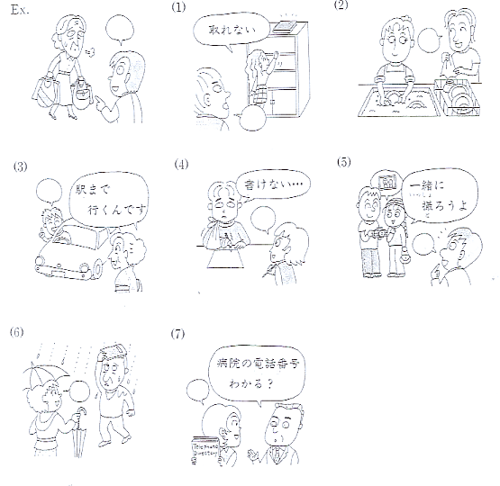
あ、私が・・・
乗せる give a ride
調べる look up

Slide 51
困っている先生を助けましょう
T：あー、これ、中国語だ。読めないなあ。
S：あ、先生、私がお読みしましょうか。
あ、雨。あ、かさを忘れた！
だれかスペイン語を教えてくれないかな。
レポートをタイプしなきゃ。あー、でも時間がない！
あー、スクリーンが上にあがってる！さげられない！
あー、この宿題、重い～！
あ、先生、このかさ、お貸ししましょうか。
あ、先生、私がお教えしましょうか。
あ、先生、私がタイプいたしましょうか。
あ、先生、私がおさげしましょうか。
あ、先生、私がお持ちしましましょうか。

Slide 52
面接（めんせつ）
One person is a prospective employer, and the other person is a student. The employer interviews the student.
Ex. E: はじめまして。山田です。
S: はじめまして。スミスと申します。
どうぞよろしくおねがいします。
E: スミスさんの専門は何ですか。
S: けいえい学です／でございます。
専門は何ですか。
この会社に志望(しぼう)した動機(どうき)は何ですか。
日本語で書いたものがあれば、見せて下さい。
出張(しゅっちょう)が多い仕事はだいじょうぶですか。
どんな仕事がしたいですか。
大学ではどんな活動(かつどうactivities)をしましたか。

Slide 53
電話の会話
電話では相手の顔が見えませんから、とてもていねいに話した方がいいです。
例：Xさんは、Y先生に宿題の質問があるので、Y先生の家に電話します。
おたくです
申します
いらっしゃいます
よろしいです
宿題の質問があるのです

Slide 54
電話の会話
例）Xさんは、Y先生に宿題の質問があるので、Y先生の家に電話します。でも、先生はいませんでした。
おたくです
申します
いらっしゃいます
お帰りになりますか
お電話いたします

Slide 55
文法３
Expressing directionality in time
using ～ていく and ～ている

Slide 56
〜てくる beginning of a process

Slide 57
Vていく
鈴木（すずき）さんは、やせていった。
Mr. Suzuki has lost weight (over time).
Process of change of event or an action (experienced by others).
Point of view

Slide 58
Vてくる
(私は)最近、やせてきた。
Recently, I have begun to lose weight.
Beginning of a process experiences by the speaker
or someone close to the speaker
Point of view

Slide 59
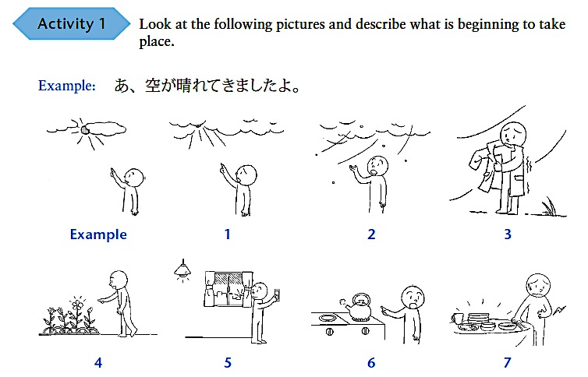

Slide 60
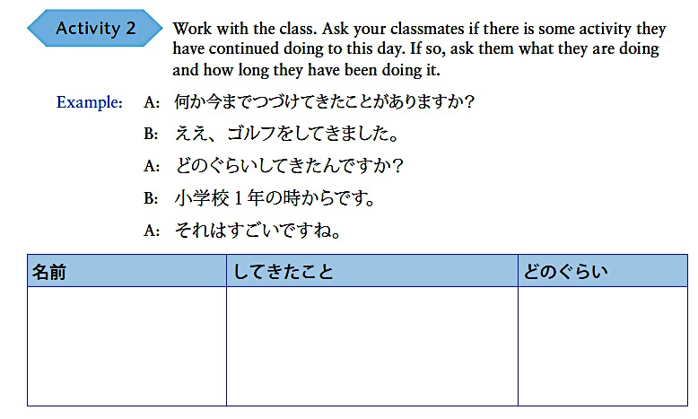

Slide 62
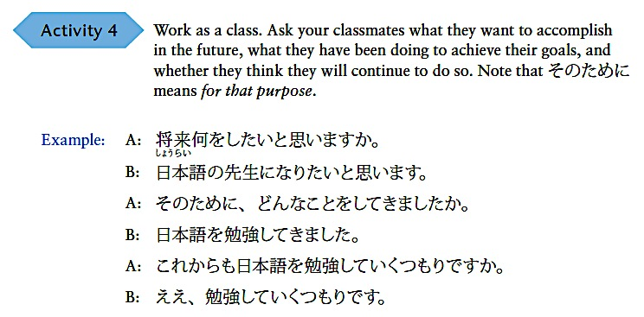

Slide 63
これから世界は？
例
X：今、世界にはどんな問題があると思いますか。
Y：そうですね。環境問題がありますね。今、木が少なくなってきていることが問題だと思います。
X：そうですね。これから世界はどうなっていくと思います。
Y：自然を守らなかったら、もっと木が少なくなっていくと思います。
X：そうですか。それは問題ですね。

Slide 64
文法４
Pronoun の, the noun こと, and ことになる・ことにする

Slide 65
A. の as an indefinite pronoun

Slide 66
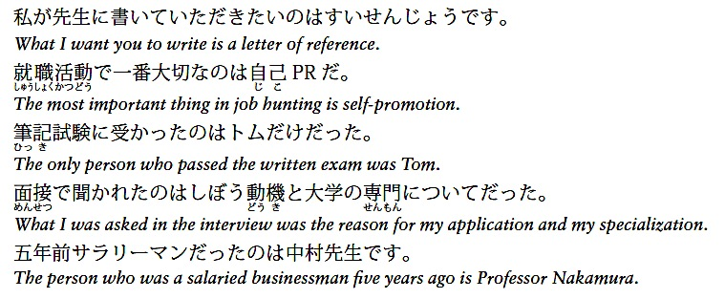
の as an indefinite pronoun

Slide 67
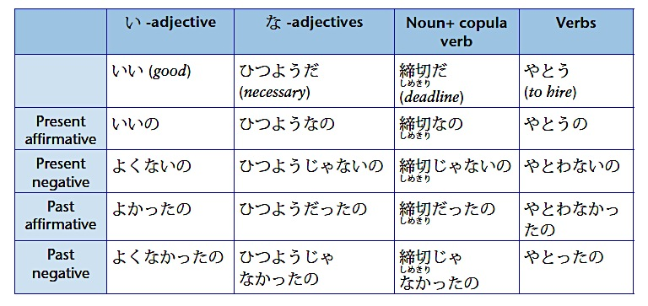
Pronoun の

Slide 68
Pronoun の
の is not preceded by demonstrative expressions (この、その、あの、どの).
の can refer to either tangible or intangible things.

Slide 69
B. こと as a noun

Slide 70
こと as a noun
こと is used in noun modifying clause.

Slide 71
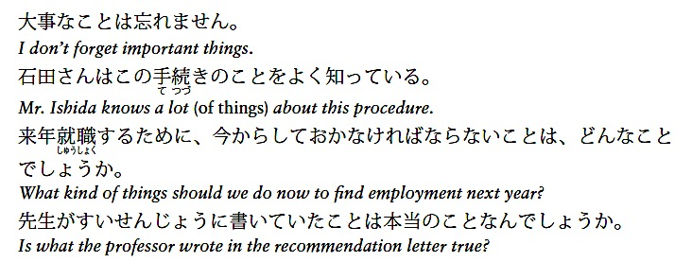
こと as a noun
Use the particle の to modify こと with a noun.

Slide 74
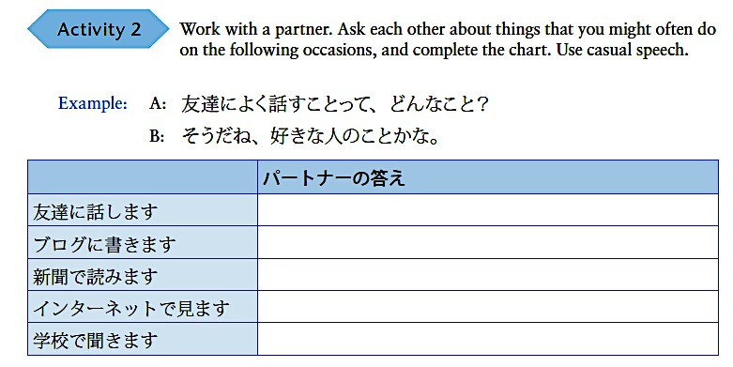

Slide 75
C. Expressing personal decision using 〜ことにする

Slide 76
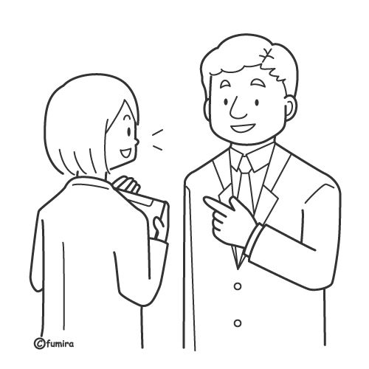
〜ことにする to decide on
Xさん、この間おうぼした会社、どうなった？
はい、返事をもらったので、面接試験を受けることにしました。
ほかの会社におうぼしないことにしました。
Speaker’s own decision

Slide 77
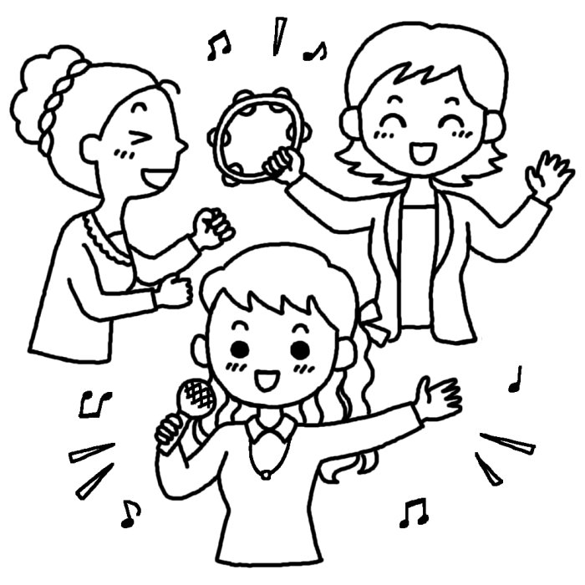
〜ことにする
今からカラオケ行くことにしたんだけど、いっしょに来ない？
うん、行く！

Slide 78
〜ことにする

Slide 79
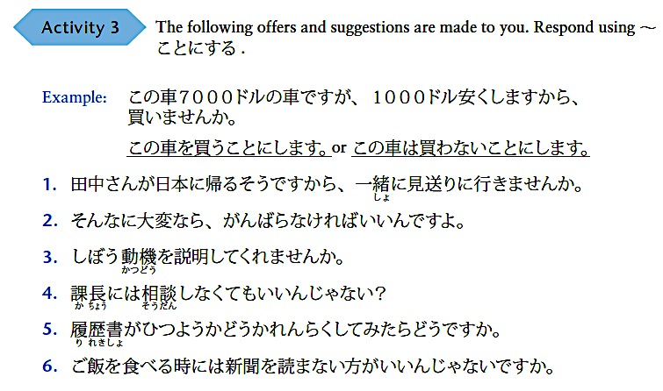

Slide 80
〜ことにしている
分からない時は人に聞くことに
している。
かなしくても泣かないことに
している。
I have decided to do ~
I have made it a rule to do ~

Slide 81
〜ことにしている

Slide 83
D. Expressing something that has been decided or come about using 〜ことになる

Slide 84
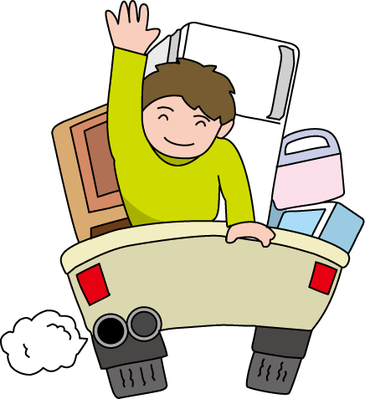
〜ことになる
今度、東京にひっこすことになりました。
It has been decided that ~

Slide 85
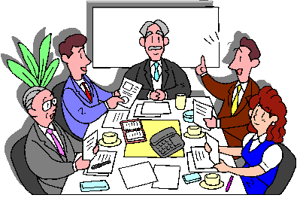
〜ことになる
かいぎに山本先生をご招待することになりました。

Slide 86
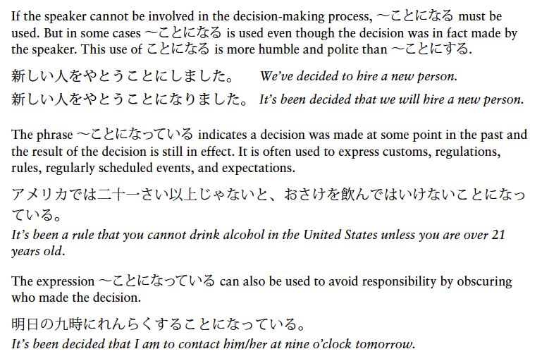
〜ことになる

Slide 87
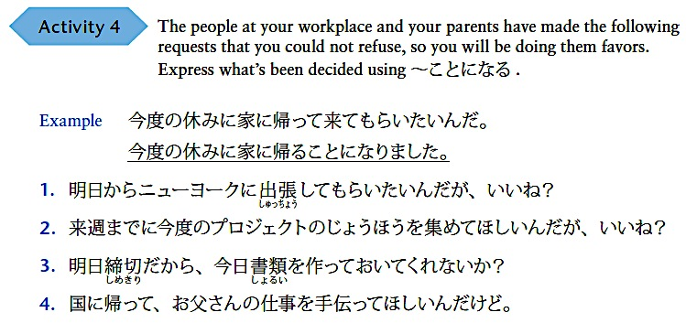
〜ことになる

Slide 89
文法５
Expressing quantity-related emphasis
using quantity expression+も

Slide 90
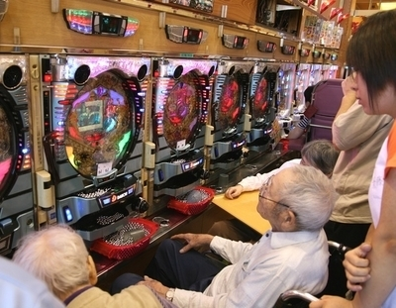
X：パチンコをしたことがありますか。 Y：いいえ、一度もありません。
１＋counter+も＋Vない（negative)→Expressing 0(zero) quantity or frequency “not even one/once”

Slide 91
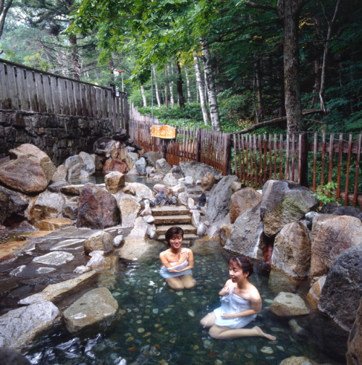
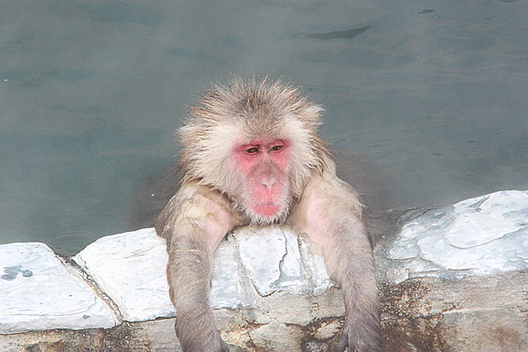
X：私は温泉(おんせん)が好きで、一年に何度も行くんですよ。 Y：私も去年は５回も行きましたよ。
number+counter/QW+も＋Vます(affirmative) →Expressing a large quantity or frequency

Slide 92
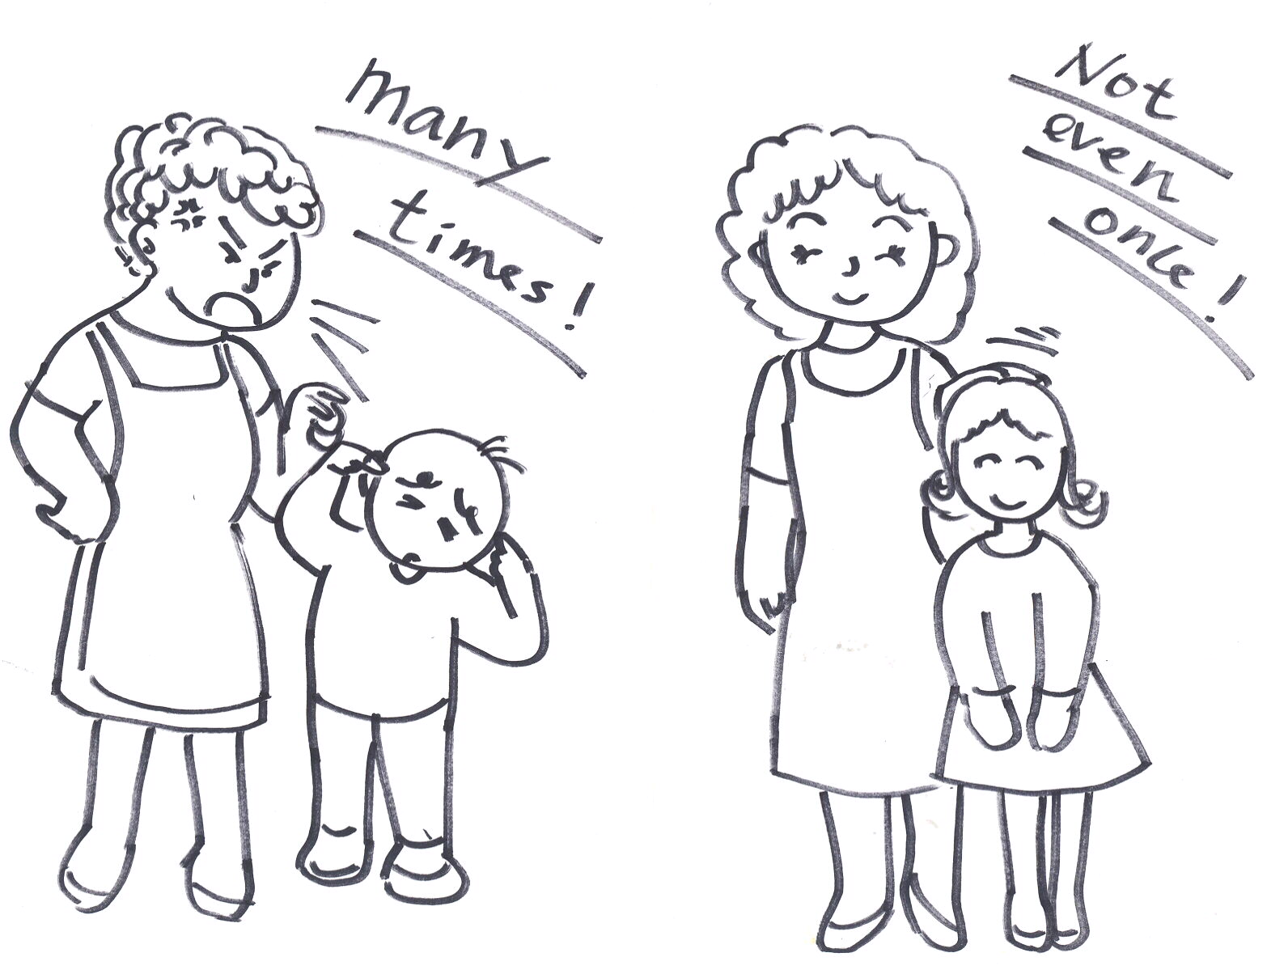
Aさん
Bさん
X：子供の時、親にしかられたことがありますか。
A：いいえ、一度もありませんよ。
B：私は何度もしかられました。

Slide 93
練習
れい）There are no bottles of sake at all.
→おさけが一本もありません。
１. I don’t have any friends at all.
2. There are no windows in this room.
3. Not even a single acquaintance came to the party yesterday.
4. I’ve never been to karaoke.
5. Yamada-san has never been scolded by his parents.
6. We moved FOUR TIMES when I was a child.
7. Ooishi-san ate THREE steaks.
8. I must read MANY BOOKS to write a paper.
9. I tried to call friend MANY TIMES yesterday, but he didn’t answer.
友達が一人もいません。
この部屋にはまどが一つもありません。
昨日のパーティーには知り合いが一人も来ませんでした。
カラオケに一度も行ったことがありません。
山田さんは一度も親にしかられたことがありません。
子供の時、４回もひっこしました。
大石さんはステーキを3まいも食べました。
ペーパーを書くために本を何さつも読まなければなりません。
友達に昨日何回も電話をかけましたが、かれはいませんでした。

Slide 94
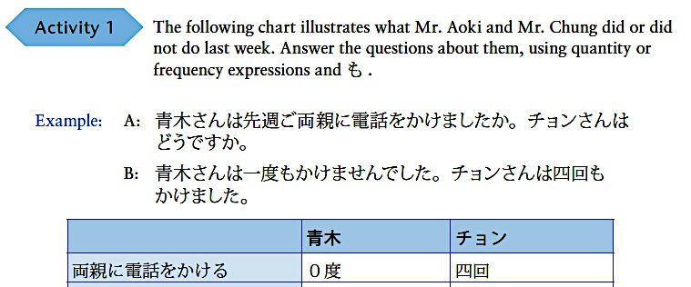
話してみましょう

Slide 95
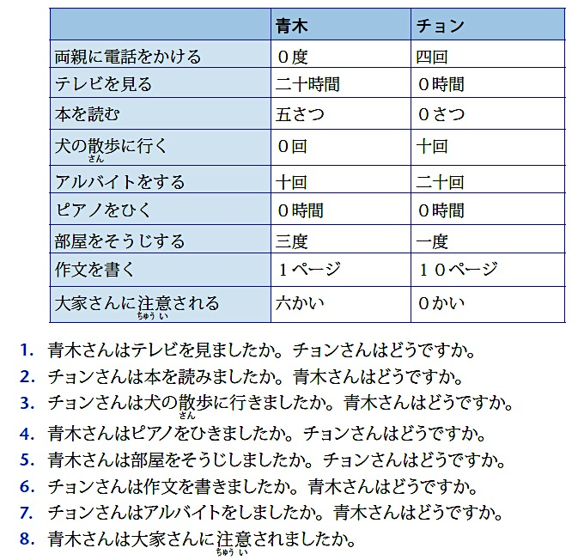

Slide 96
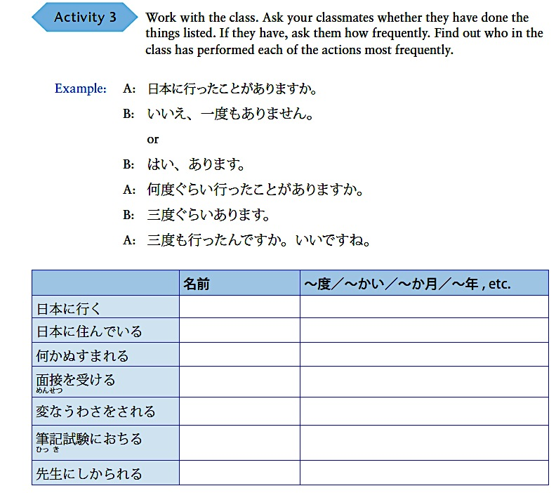

Slide 97
上手な聞き方

Slide 98
聞く練習

Slide 99
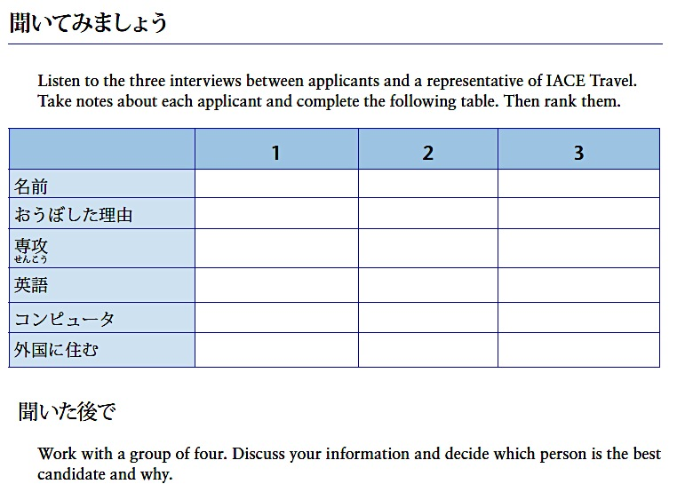

Slide 100
聞き上手話し上手
Phrases used when giving or receiving gifts

Slide 101
聞き上手話し上手
だれかにほめられたら、何と言いますか。
→ありがとうございます。
→そう言ってもらえると、うれしいです。
In formal situation, the Japanese may use denial to respond to compliments.

Slide 102
聞き上手話し上手
だれかに日本語をほめられたら何と答えますか。

Slide 103
聞き上手話し上手

Slide 104
聞き上手話し上手

Slide 105
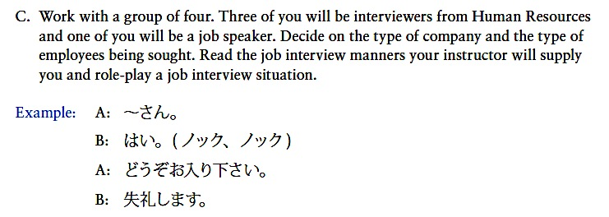
聞き上手話し上手

Slide 106
上手な読み方

Slide 107
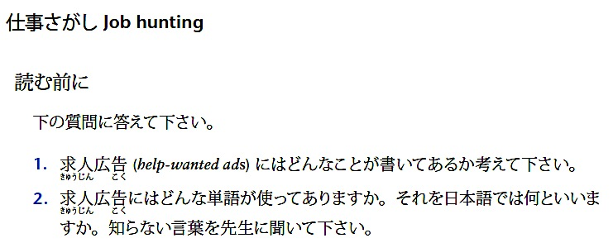
上手な読み方：広告(こうこく)

Slide 108
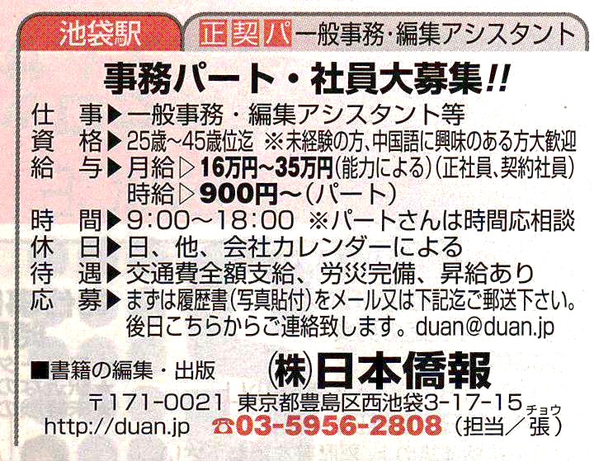
上手な読み方：広告(こうこく)

Slide 109
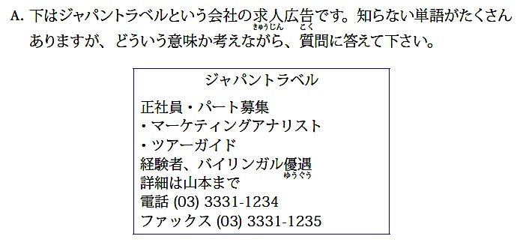
読んでみましょう

Slide 110
読んでみましょう

Slide 111
アメリカの履歴書（りれきしょ）

Slide 112
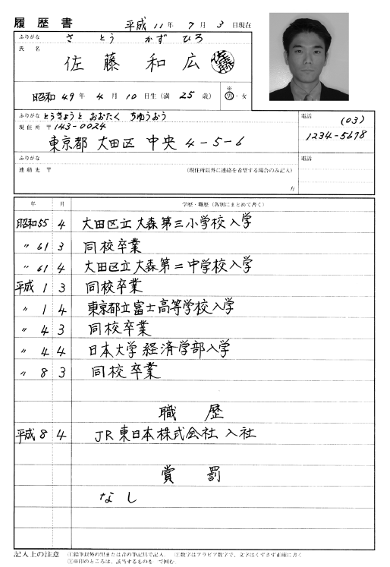
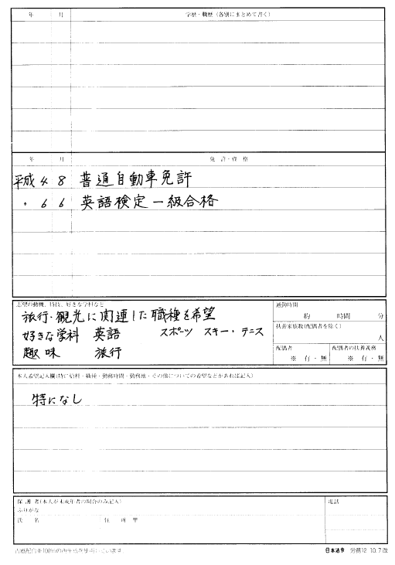
日本の履歴書

Slide 113
メールで先生にすいせんじょうをたのむ

Slide 114
先生へのメール
メールをどう始めますか。
メールにどんなことを書かなければいけませんか。
メールをどう終わりますか。

Slide 115
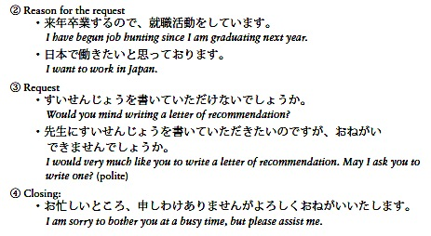

Slide 116
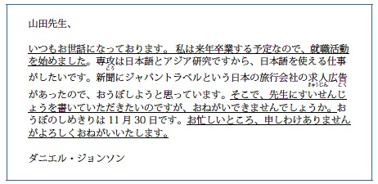
サンプルメール

Slide 117
お礼のメール
すいせんじょうをたのんだ後、お礼のメールを書きましたか？
お礼のメールには何を書きますか。

